Slide 1

Y-CERT 성과발표회
C언어를 이용한 DoS 공격 시뮬레이션
2080
9조 김병한, 박지호, 이우성

Slide 2

목차
01
02
연구 배경
연구 과정
03
04
연구 결과
기대 효과

Slide 3

01
연구 배경
DoS 공격은 네트워크와 보안에서 기본적이면서 흔히 발생하는 위협, 따라서 이를 이해하는 것이 정보보안을 아는 첫 걸음이 될 거 같았다.
C언어는 현재 연세대 미래캠퍼스 소프트웨어학부 1학년이 필수적으로 배워야 하는 로우레벨 언어이다.
이를 융합해서 C언어로 DoS 공격을 구현하면 C언어와 DoS공격에 대한 이해도가 오를거 같아 연구를 진행하게 되었다.

Slide 4
02
연구 과정
C언어를 통한 DoS 공격 구현을 위해 다음과 같은 과정을 거침
DoS 공격 분석
여러가지 DoS 공격(Ping of Death, HTTP Flood, TCP Connection Flood)을 분석한다.
분석한 DoS 공격 구조를 파악한다.
C언어 구현
DoS 공격 구현
공격을 본인 컴 혹은 가상머신에 보내 결과 확인

Slide 5
03
연구 결과
Ping of Death
죽음의 핑(PoD) 공격은 서비스 거부(DoS) 공격으로, 공격자가 최대 허용 크기보다 큰 패킷을 전송하여 대상 컴퓨터를 중단시키거나 충돌시키는 것을 목표로 한다.
구조: 악의적으로 큰 패킷이 공격자에게서 대상으로 전송되면 패킷이 세그먼트로 세분화되며 각 세그먼트는 최대 크기 제한 미만(65535 byte)이다. 대상 컴퓨터에서 조각을 다시 조립하려고 하면 합계가 크기 제한을 초과하고 버퍼 오버플로가 발생하여 대상 컴퓨터가 정지, 충돌, 재부팅될 수 있다.
(TCP) connection flood
(TCP) connetion flood attack은 서비스 거부(DoS) 공격의 한 유형으로, TCP 연결 과정을 악용해 서버의 자원을 고갈시키고 정당한 사용자가 서버에 접속할 수 없도록 만드는 방식이다.
작동: 공격자는 서버(피해자)로 다량의 TCP 연결 요청을 보낸다. 요청을 보내면 서버쪽에선 이 요청들을 하나하나 다 처리하려 하고 서버 자원을 소모시킨다. 이러다 자원이 고갈되어 정상적으로 요청을 처리하지 못하게 된다.

Slide 6
03
연구 결과
HTTP flood attack
이 또한 HTTP 연결을 이용하여 공격을 시도하는 DoS 공격의 한 종류이다.
HTTP 공격을 여러번 보내 자원을 고갈하여 서버의 정상적인 작동을 못하게 하는 공격 방식이다.

Slide 7
03
연구 결과
구현한 코드는 다음 세 가지이다.
1. 접근성 좋은 ping 명령어 처리
2. Ping of Death 구현
3. TCP connection flood, HTTP flood 융합 공격

Slide 8
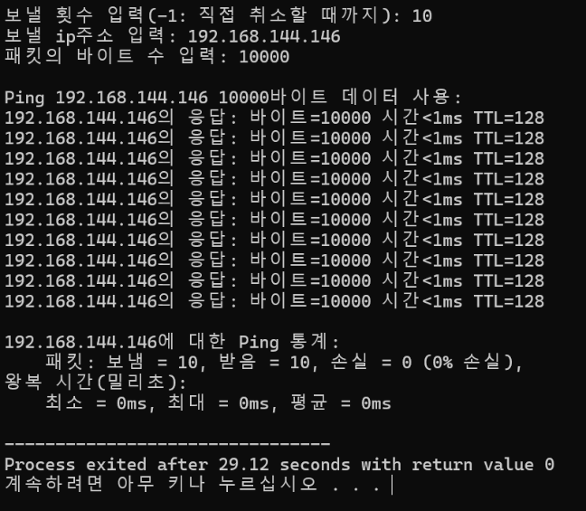
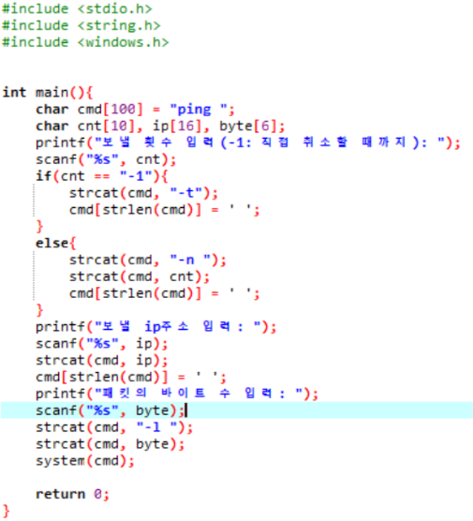
03
연구 결과
접근성 좋은 ping 명령어 처리(코드 및 결과)

Slide 9
03
연구 결과
코드 분석
cmd 문자열을 사용하여 문자열 추가 형식으로 진행
ip, 반복 횟수, 크기를 설정 가능

Slide 10
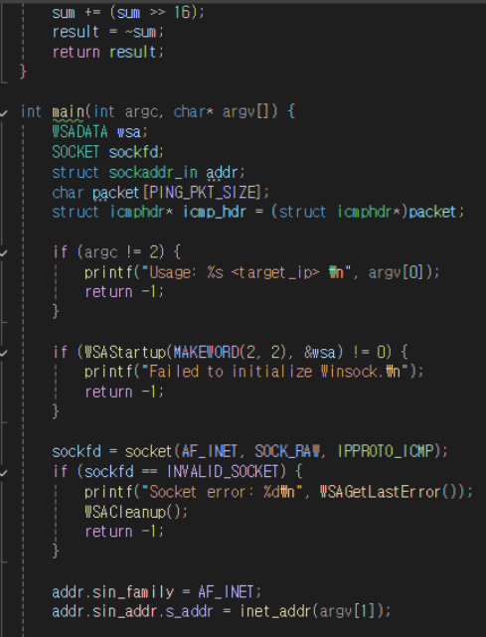
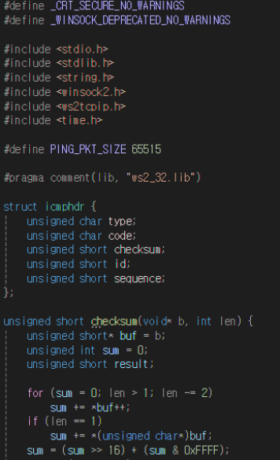
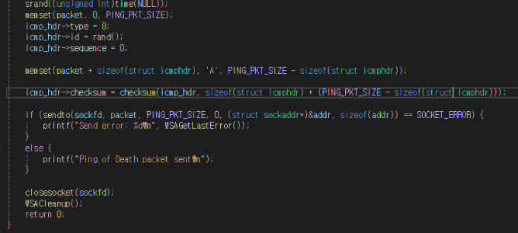
03
연구 결과
2. Ping of Death(코드)
visual studio 2022
프로젝트 > project 속성 > 디버깅 > 명령 인수

Slide 11
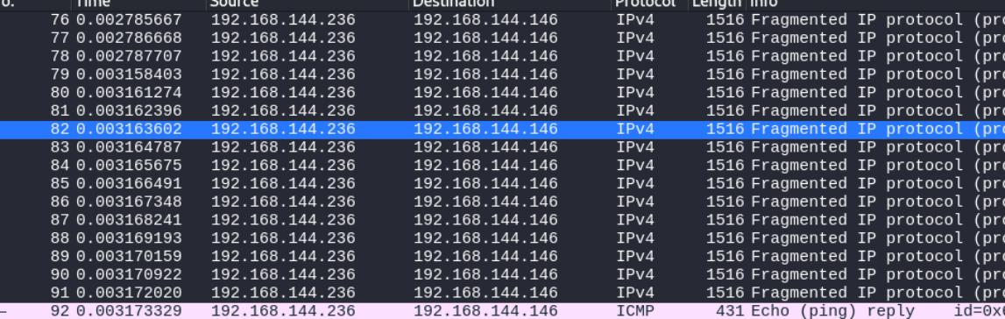
03
연구 결과
2. Ping of Death(실행 결과)
(wireshark)

Slide 12
03
연구 결과
코드 분석
#define
표준 라이브러리 함수 보안 경고를 방지
Winsock 구형 함수를 사용할 때 경고를 방지
헤더파일
stdio.h, stdlib.h, string.h, winsock2.h, ws2tcpip.h, time.h
icmphdr 를 통해 icmp 패킷 헤더를 설정(type(8은 핑 요청), 메시지 code, 오류 검출용(무결성) checksum, id, 순서)
checksum 함수에서
데이터의 각 16비트 값을 합산
오버플로 처리: 합산 결과 상위 16비트와 하위 16비트를 더함
마지막으로 결과를 뒤집어 checksum 생성
이를 통해 무결성 증명
WSAStartup에서 Winsock를 초기화함
MAKEWORD(2, 2): Winsock 버전을 나타내며 2.2 버전을 요청
실패시 에러
raw 소캣(아직 가공되지 않은 소캣)을 생성
AF_INET => IPv4
SOCK_RAW => 헤더를 사용자가 정의할 수 있음
IPPROTO_ICMP => ICMP 프로토콜 사용
실패시 에러

Slide 13
03
연구 결과
sin_family, sin_addr.s_addr => 대상 주소를 설정
여기서 IP를 argv[1]으로 설정했으니 명령 인수로 IP를 전달해야 함
패킷 구성 시
memset을 통해 패킷 데이터를 초기화시킴
icmp_hdr 필드 설정
여기서 헤더의 type, id, 순서를 설정 및 초기화한다.
어짜피 우리는 공격을 날리는것이기 때문에 데이터를 아무 문자로(코드에선 'A')로 채움
checksum 함수를 통해 checksum 계산 및 저장
이후 sendto를 통해 패킷 전달
실패 시 에러
성공 후 소켓 종료 및 WSACleanup()을 통해 Winsock 정리

Slide 14
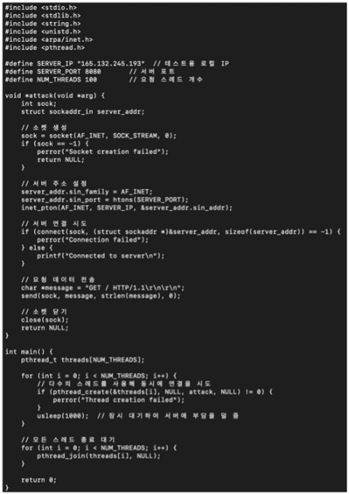
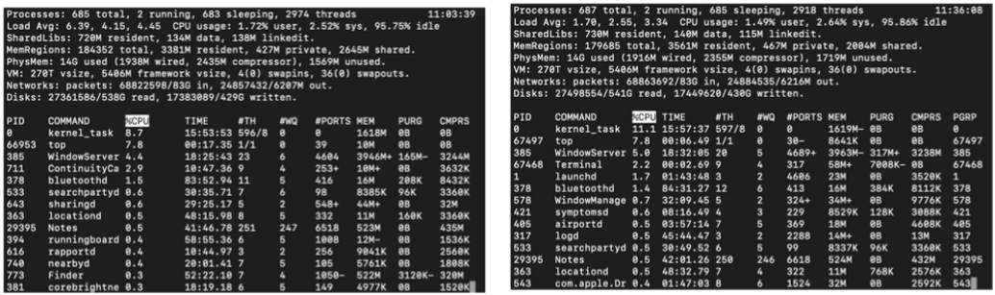
03
연구 결과
3. TCP connection flood, HTTP flood 융합 공격(코드 및 실행결과)
(thread 갯수 100개, usleep(1000)(빈도) 기준)

Slide 15
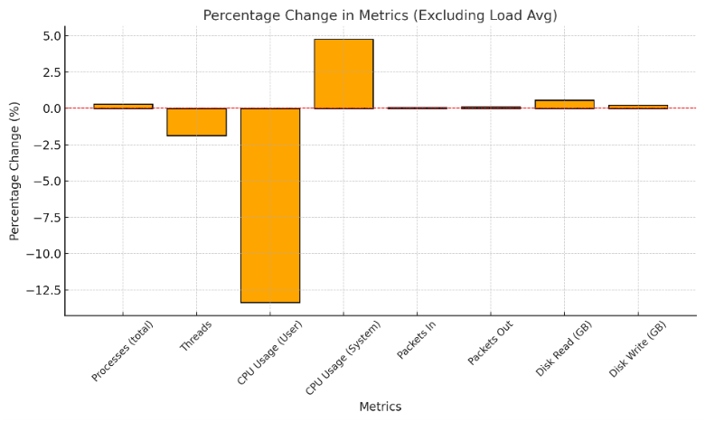
03
연구 결과
3. TCP connection flood, HTTP flood 융합 공격(실행결과(그래프))
결과
DoS 공격 실행 전과 실행 후의 CPU 사용률 변화율
User CPU는 -13.37% 감소, System CPU는 약 4.76% 증가

Slide 16
03
연구 결과
코드 분석(attack() 함수)
int sock
struct sockaddr_in server_addr; <- 주소체계, ip, port와 같은 정보를 입력하게 해주는 구조체
sin_family => 주소체계를 저장시켜줌 = AF_INET <- IPv4 인터넷 프로토콜로 한다는 거
sin_port => 사용할 포트를 저장함 = htons(SERVER_PORT); <- short 타입의(port) 데이터를 호스트 데이터 순서에서 네트워크 데이터 순서로 저장시킨다는 것
inet_pton(주소체계, 서버 주소(보내진), 서버 주소(복사되는 곳))
if(connect) else <- 연결됬는지 확인
send <- 저장된 정보들을 모아 보냄
close(sock) <- 소캣 닫음
return;

Slide 17
03
연구 결과
코드 분석(main() 함수)
int main(void){
pthread_t threads[NUM_THREADS] <- thread 생성
하나의 프로그램이 돌아갈 때 이 thread 가 여러개 돌아가서 여러 작업을 수행하는 것처럼 보인다. 그러니 thread는 실행 단위 중 하나라고 보면 됨
NUM_THREADS 만큼 반복
pthread_create에서 thread 마다 attack 함수를 실행할 수 있게 함
만약 안되면 에러
체크 후 join을 통해 모든 thread 실행
후 종료

Slide 18
03
기대 효과
DoS 공격 구조에 대한 심층 이해
다양한 DoS 공격 방식을 분석하고, 그 동작 원리를 학습함으로써 네트워크 보안의 핵심적인 위협 요소를 이해할 수 있다.
C언어 기반 네트워크 프로그래밍 기술 향상
소켓 생성, 서버 주소 설정, 데이터 전송 등의 과정을 통해 C 언어 네트워크 프로그래밍의 기초를 익힐 수 있다.
실험 환경 적응
가상 환경에서의 실험을 통해, 실험 환경 구축에 적응하고, DoS 공격의 영향을 관찰하고 분석할 수 있다.

Slide 19
2080
감사합니다

